Slide 1

wàng wā jǐng
吃水不忘挖井人

Slide 2

máo zhǔ xí
毛 主 席

Slide 3
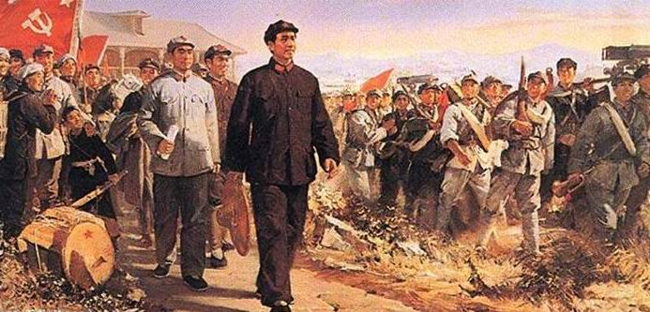
毛主席被称为“东方巨人”，他是我国著名的军事家、政治家、诗人。

Slide 4
ruì jīn shā zhōu bà máo zhǔ xí lǐng dǎo
hěn yuǎn zhàn shì xiāng qīn yǐ hòu
shí bēi xiǎng niàn
瑞金 沙洲坝 毛主席 领导
很远 战士 乡亲 以后
石碑 想念

Slide 5
瑞金 沙洲坝 毛主席 领导
很远 战士 乡亲 以后
石碑 想念

Slide 6
（ ）城外有个小村子叫（ ）。（ ）在江西（ ）的时候，就在那儿住过。
瑞金
沙洲坝
毛主席
领导革命

Slide 7
村子里没有井，吃水要到很远的地方去挑。
井
很远

Slide 8
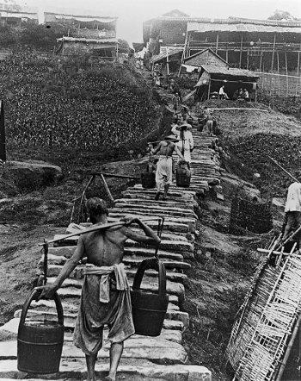
村子里没有井，
吃水要到很远
的地方去挑。

Slide 9
村子里没有井，吃水要到很远的地方去挑。
毛主席就带领战士和乡亲们挖了一口井。
带领
带领 。

Slide 10
解放以后，乡亲们在井旁边立了一块石碑，上面刻着：吃水不忘挖井人，时刻想念毛主席。
吃水不忘挖井人
想念

Slide 11
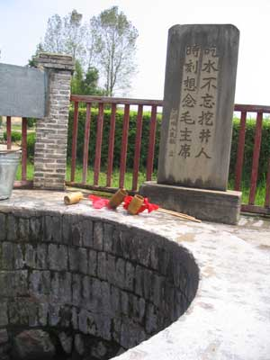
吃水不忘挖井人，
时刻想念毛主席。

Slide 12
例：沙洲坝的乡亲们时刻想念着毛主席。
（1）我们时刻 。
（2） 时刻 。

Slide 13
例：我很想念在北京工作的爸爸。
（1）小鸟十分想念 。
（2） 想念 。

Slide 14
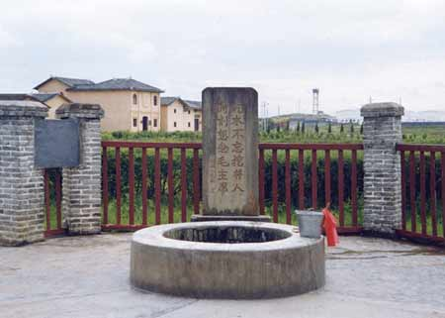
红井
qīng
红井水，甜又清，
手捧清泉想恩人。（毛主席）
喝上一口红井水，
一股暖流涌上心。
pěng
ēn
hē
gǔ
nuǎn

Slide 15
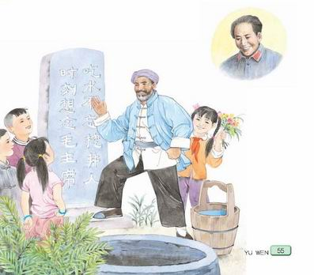
吃水不忘挖井人，
时刻想念毛主席。

Slide 17
读了课文，你知道了吗？
谁是挖井人？
谁不忘挖井人？

Slide 18
组词
组词
组词
组词
组词
井（ ） 想（ ）
开（ ） 念（ ）
士（ ） 忘（ ）
土（ ） 意（ ）
井水
想念
开水
念书
战士
忘记
黄土
心意
下一题

Slide 19

找一找，写一写
心
（想） （ 念 ）（ 意）（思 ）
氵
（ 河 ）（ 海 ）（ 江 ）（法）（沙）
口
（叫 ）（ 吓 ）（听） （叶）

Slide 20
jǐng
井
打井
水井
井井有条井底之蛙

Slide 21
xiāng
家乡
故乡
乡亲
乡音
乡下
乡

Slide 22
miàn
面条
见面
里面
外面
表面
面

Slide 23
wàng
忘
忘记
忘掉
忘恩负义
忘却

Slide 24
xiǎng
想念
想起
思想
想法
理想
想

Slide 25
niàn
念
想念
思念
怀念
念叨

